Slide 1
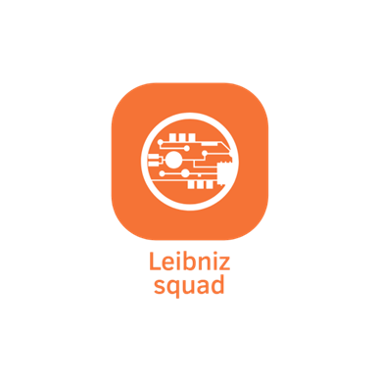




Разработка алгоритма игры на основе дискретных моделей вычисления

Slide 2

Паспорт проекта
Название проекта: Разработка алгоритма игры на основе дискретных моделей вычисления
Какую проблему решаем: | Какое решение предлагаем:
Незначительная численность игр, развивающих навыки планирования и действий в нестандартных ситуациях | Игроку необходимо будет разработать стратегический план действий, который позволит оперативно реагировать на возникающие нестандартные ситуации
Отсутствие большого количества времени на различных стадиях игры | Ограничение времени хода
Ограниченное количество игр стратегий на мобильных устройствах | Создание игры стратегии с отличающимися от других представителей механиками
Малое количество игр с полноценными элементами механики дипломатических отношений | Игра, которая будет обладать продвинутыми механиками дипломатических отношений, не акцентируя весь геймплей исключительно на данном аспекте
Проблема недостаточных навыков сотрудничества и командной работы между игроками
Рынок НТИ: GameNet.
Сквозная технология: Neurotechnologies, Virtual and augmented reality technologies.

Slide 3

Целевая аудитория. Потребители.
1
Потребительский сегмент
У нашего потребителя есть запрос на применение своего мышления в стратегических играх. Ему нравится создавать план действий, работать в команде, распоряжаться ограниченными ресурсами, конкурировать с другими игроками. Предполагаемый возраст потребителя – от 7 до 22 лет.
2
Покупательский сегмент
Совершеннолетние люди с доходом от 30 тысяч рублей.

Slide 4
Инсайты, полученные из интервью с пользователями
Кого опрашивали
Задаваемые вопросы
Результаты
Студенты
с 1 по 4 курс
и
школьников
п
Жанры, привлекающие потребителей: шутер, стратегия
В играх не хватает оптимизации, разнообразия, динамичности
Площадки для скачивания игр: Google Play, App Store
Какие жанры игр вас привлекают?
Что вам не хватает в играх-стратегиях?
Какими площадками пользуетесь для скачивания игр?

Slide 5
Объем рынка, его динамика
PAM (Potential Available Market) — потенциально доступный рынок. | 167 млд. руб.
ТАМ (Total Addressable Market) — общий объём рынка, на котором можно продать наш продукт. | 33.4 млд. руб. - 20%
SAM(Served/Serviceable Available Market) — доступный объём рынка, доля от TAM. | 6.6 млд. руб. - 15-20%
SOM (Serviceable & Obtainable Market) — реально достижимый объём рынка, доля от SAM. | 198 млн. руб. - 3%
Игры | Скачивания
Unciv | 1млн.+
Civilization VI | 500 тыс.+
Hearts of Iron IV | 500 тыс.+
Hexapolis | 500 тыс.+
Red Dragon | 1 млн.+

Slide 6


Описание прототипа продукта
Мы можем представить вам минимально жизнеспособный продукт. Генерацию карты основанную на дискретных моделях вычисления - клеточных автоматах, позволяющая начать игру. Движок игры Unity. Разработка мобильных игр на Unity открывают перед разработчиками множество возможностей платформы для поддержки и монетизации выпущенных игр.

Slide 7
Конкуренты/аналоги
Название конкурентов/ аналогов | Описание аналога (характеристики) | Преимущества (на рынке игр-стратегий) | Недостатки (на рынке игр-стратегий) | Что можно позаимствовать?
Название конкурента/ аналога | Unсiv - Cin V remake for Android and Desktop | Имеет версии для телефонов и ПК, оптимизирован. | Идея взята без доработок с Civilization V | Требования к производительности девайса
Название конкурента/ аналога | Civilization VI | Графика, постоянные обновления, работа с аудиторией, доработка механик | Требовательна к производительности устройства | Работа с аудиторий, механики
Название конкурента/ аналога | Hearts of Iron IV | Развитая механика боя, дипломатии, отсылки к историческим событиям | Нет телефонной версии | Отсылки к историческим событиям, механики боя и дипломатии
Название конкурента/ аналога | Hexapolis | Понятный интерфейс | Отсутствие баланса, заточена на донат
Название конкурента/ аналога | Wargame: Red Dragon | Проработаны механики боя, отличная оптимизация | Открытие определённой армии может требовать даната, тяжело влиться новым игрокам | Систему управления армией

Slide 8
Смета (потребность в инвестициях) и/или финансовая модель проекта
Статья расходов:
Сумма:
ПК для работы с графикой и звуком
Аккаунт разработчика Google Play
Аккаунт разработчика App Store
Комиссия за приобретение аккаунтов
200.000 рублей
2.600 рублей
9.900 рублей
500 рублей

Slide 9
Смета (потребность в инвестициях) и/или финансовая модель проекта
№ | Статья расходов / доходов | 1 мес. | 2 мес. | 3 мес. | 4 мес. | 5 мес. | 6 мес. | 7 мес. | 8 мес. | 9 мес. | 10 мес. | 11 мес. | 12 мес.
ПОСТОЯННЫЕ РАСХОДЫ
1 | Коммунальные услуги | 3000 | 3000 | 3000 | 3000 | 3000 | 3000 | 3000 | 3000 | 3000 | 3000 | 3000 | 3000
2 | Пользование интернетом | 500 | 500 | 500 | 500 | 500 | 500 | 500 | 500 | 500 | 500 | 500 | 500
3 | Подписка Adobe | 30000 | 30000 | 30000 | 30000 | 30000 | 30000 | 30000 | 30000 | 30000 | 30000 | 30000 | 30000
4 | Зарплата программисту x 3 | 30000 | 30000 | 30000 | 30000 | 30000 | 30000 | 30000 | 30000 | 30000 | 30000 | 30000 | 30000
5 | Зарплата дизайнера | 5000 | 5000 | 5000 | 5000 | 5000 | 5000 | 5000 | 5000 | 5000 | 5000 | 5000 | 5000
6
7
8
9
10
ИТОГО ПОСТОЯННЫЕ РАСХОДЫ |  | 68500 | 68500 | 68500 | 68500 | 68500 | 68500 | 68500 | 68500 | 68500 | 68500 | 68500 | 68500
ПЕРЕМЕННЫЕ РАСХОДЫ
1 | Налоги | 1860 | 3960 | 7440 | 14040 | 23400 | 33000 | 41100 | 41100 | 41100 | 41100 | 41100 | 41100
2 | Реклама | 50000 | 50000 | 50000 | 50000 | 50000 | 50000 | 50000 | 50000 | 50000 | 50000 | 50000 | 50000
3 | Налоги на заработную плату | 15050 | 15050 | 15050 | 15050 | 15050 | 15050 | 15050 | 15050 | 15050 | 15050 | 15050 | 15050
4 | Амортизационный фонд 10 % от месячного дохода | 3100 | 6600 | 12400 | 23400 | 39000 | 55000 | 68500 | 68500 | 68500 | 68500 | 68500 | 68500
5
6
7
8
9
10
ИТОГО ПЕРЕМЕННЫЕ РАСХОДЫ |  | 70010 | 75610 | 84890 | 102490 | 127450 | 153050 | 174650 | 174650 | 174650 | 174650 | 174650 | 174650
ИТОГО РАСХОДЫ |  | 138510 | 144110 | 153390 | 170990 | 195950 | 221550 | 243150 | 243150 | 243150 | 243150 | 243150 | 243150
ДОХОДЫ
1 | Стоимость продукта | 250 | 250 | 250 | 250 | 250 | 250 | 250 | 250 | 250 | 250 | 250 | 250
 | Количество клиентов | 100 | 200 | 400 | 800 | 1400 | 2000 | 2500 | 2500 | 2500 | 2500 | 2500 | 2500
ИТОГО ДОХОДЫ С КЛИЕНТОВ |  | 25000 | 50000 | 100000 | 200000 | 350000 | 500000 | 625000 | 625000 | 625000 | 625000 | 625000 | 625000
1 | Стоимость рекламы | 2 000 | 2 000 | 2 000 | 2 000 | 2 000 | 2 000 | 2 000 | 2 000 | 2 000 | 2 000 | 2 000 | 2 000
 | Количество рекламодателей | 3 | 8 | 12 | 17 | 20 | 25 | 30 | 30 | 30 | 30 | 30 | 30
ИТОГО ДОХОДЫ С РЕКЛАМЫ |  | 6000 | 16000 | 24000 | 34000 | 40000 | 50000 | 60000 | 60000 | 60000 | 60000 | 60000 | 60000
ИТОГО ОБОРОТ |  | 31000 | 66000 | 124000 | 234000 | 390000 | 550000 | 685000 | 685000 | 685000 | 685000 | 685000 | 685000
ПРИБЫЛЬ |  | -320 510 | -398 620 | -428 010 | -365 000 | -170 950 | 157 500 | 599 350 | 1 041 200 | 1 483 050 | 1 924 900 | 2 366 750 | 2 808 600

Slide 10
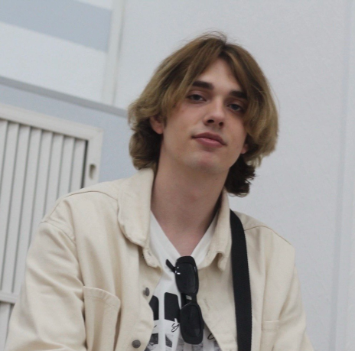
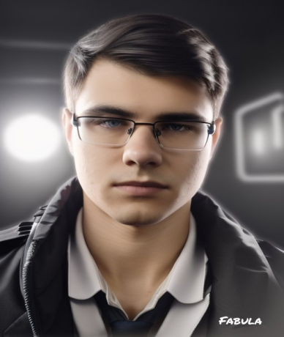
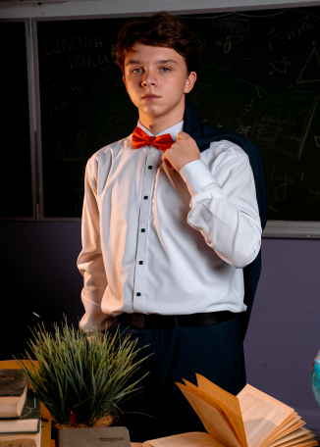
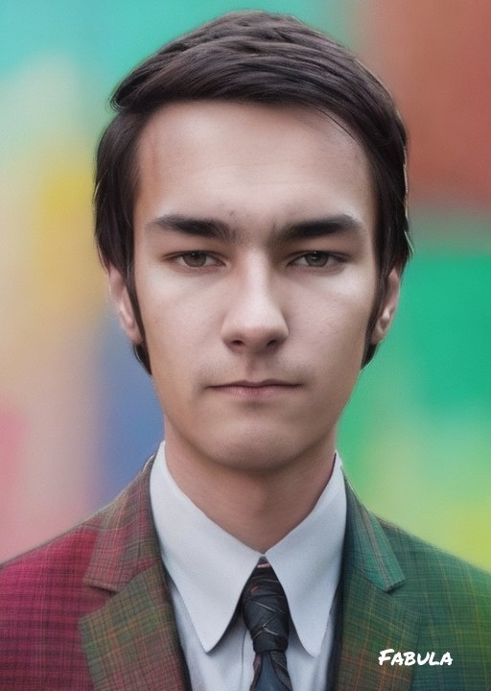
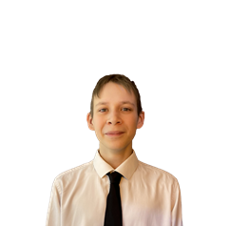

Команда проекта
Кочергин Андрей
Вячеславович
Дизайнер
Побединский Дмитрий Александрович
Капитан команды
Михалев Данила Геннадьевич
Программист
Махнатеев Степан Александрович
Программист
Логунов Данила Михайлович
Программист

Slide 11
Спасибо за внимание!

